Slide 1
QUALITY INSPECTION REPORT
T-nut (4-prong) 검사 결과 보고
T-nut (4-prong) — 표면 손상/얼룩 결함 검출
Inspection Date 2026.05.21 · AI Vision Inspection Agent

Slide 2
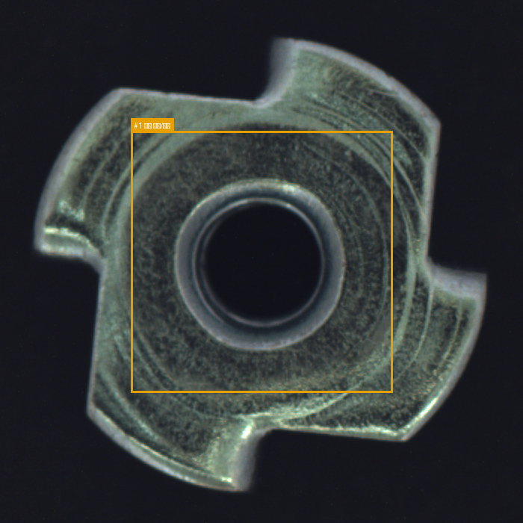
01 · INSPECTION SUMMARY
검사 요약
OVERALL SEVERITY
MEDIUM
DEFECTS DETECTED
1
CONFIDENCE
82%
▲ AI 검출 결함 영역 표시

Slide 3
02 · DEFECT DETAILS
결함 상세 분석
#1 표면 손상/얼룩
SEVERITY MEDIUM
위치: 상면 중앙
크기: 중간
상면 중앙에 표면 손상/얼룩 결함 관찰. 상면에 얼룩·미세 손상

Slide 4
03 · ROOT CAUSE ANALYSIS
근본 원인 분석
웹 검색을 통해 자동 수집된 산업 표준 기반 분석
1
공정 요인
2
설비 요인
프레스 성형(cold heading) 또는 절삭 공정의 공구 마모로 표면 거칠기·버 발생. 도금 전 세척 불량으로 잔류물이 표면 결함을 유발.
프레스 다이의 윤활 부족, 자동 이송 컨베이어의 모서리 충돌로 인한 스크래치. 도금조 거동 불균일로 코팅 두께 산포.
3
재료 요인
4
환경 요인
원재(steel rod) 표면 산화·녹·이물 → 후공정에서 결함으로 노출. 강재 강도 산포로 성형 균열.
운반·보관 중 다발성 마찰로 미세 스크래치 누적. 습도 관리 실패 시 도금층 변색·녹.

Slide 5
04 · RECOMMENDATIONS
권고 조치
01
표면 손상/얼룩 검출 표본 즉시 격리 + 재검사
02
동일 로트 100개 샘플 확대 검사로 결함률 산출
03
공정 파라미터 점검 (research 권고 항목 참조)
04
스크래치 깊이 한계치 SOP 명문화 (예: 5mm 이상 = Major)
05
프레스 공구 교체 주기 단축 (현행 대비 -20%)

Slide 6
05 · REFERENCES
참고 자료
산업 표준 · 본 검사 보고서의 근거 자료
INDUSTRY STANDARDS
WEB SOURCES
· ASTM A480 — 강재 표면 스크래치 최대 허용 깊이
· ISO 4287 — 표면 거칠기 파라미터 (Ra, Rz 등)
· ASTM B117 / ISO 9227 — 염수분무시험 (도금 내식성, 48~168시간)
· ISO 2859-1 — AQL 샘플링 검사 (Critical/Major/Minor)
· ISO 898-1 — 강도등급 분류
[01] https://www.xinchi-industry.com/news/t-nut-manufacturing-strength-q...
[02] https://metalzenith.com/blogs/defects-inspection-testing-terms/fric...
[03] https://www.mdmetals.com/2025/05/18/diagnosing-steel-surface-defects/
[04] https://www.ncbi.nlm.nih.gov/pmc/articles/PMC9784605/

